Slide 1
第三单元 Python程序控制结构及其语句2

Slide 2
第一课时
程序控制结构

Slide 3

知识回顾
现场提问
Python的选择结构
单分支
双分支
多分支
pass语句
Notes:
1、伪代码本质，代码开源，具有可移植性，面向对象，具有可扩展性和嵌入性，第三方库强大
2、命令模式，插入模式，末行模式
3、pip install 模块名
4、import 模块名 或 from 模块名 import 函数

Slide 4
贯穿案例
用户登录注册流程图

Slide 5
概念图

Slide 6
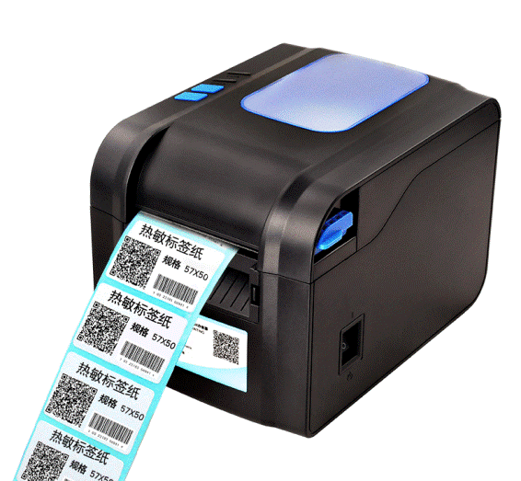
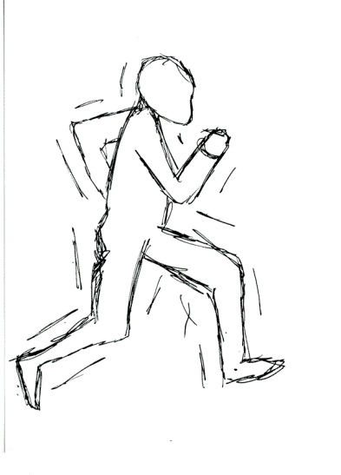

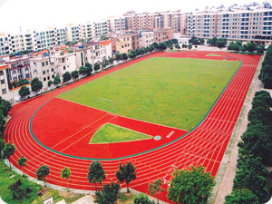

生活中的循环
生活现象
打印火车票
跑圈
车轮
现象分析
生活中的循环原意指的是沿着环形轨迹运行，引申为反复地连续做某事，也指事物周期性的变化
打印50份试卷
10000米赛跑
做100道编程题

Slide 7
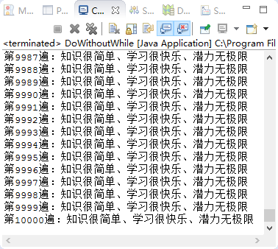
课堂导入
实际问题
小明月考没考好，为了达到高薪就业的目标，希望下一个月好好学习，他决定写10000遍“知识很简单、学习很快乐、潜力无极限”
决定写一万遍“知识很简单、学习很快乐、潜力无极限” ，怎么办？

Slide 8
为什么使用循环结构
代码对比
没有使用循环结构
使用while循环
print("第1遍写：知识很简单、学习很快乐、潜力无极限！");
print(“第2遍写：知识很简单、学习很快乐、潜力无极限！");
print(“第3遍写：知识很简单、学习很快乐、潜力无极限！”);
……
print(“第10000遍写：知识很简单、学习很快乐、潜力无极限！");
i = 1;
while i <= 10000：
print("第" +i+ "遍写：知识很简单、学习很快乐、潜力无极限");
i+=1
减少重复工作量
减少源代码量
减少错误，提高质量

Slide 9
什么是循环结构
被定义项
临近的属
同属的其它种
种差（内涵)
循环结构
程序控制结构
选择结构
顺序结构
1、含有循环变量、循环条件和循环体
2、是一种基本程序控制结构
定义:循环结构是反复执行一系列指令直到某些特定条件满足的程序控制结构
外延
while循环
for循环

Slide 10


如何使用while循环
语法讲解
while 英 [waɪl] 美 [hwaɪl, waɪl] 英文解释——牛津词典
during the time that sth is happening 当...的时候
符合条件，循环继续执行；否则，循环退出
while 循环条件 :
循环体
循环条件
假
真
程序中要重复执行的语句
循环体
特点：先判断，再执行
while循环是一种先判断后执行，当循环条件满足才执行循环体的循环结构
编码规范：缩进、换行

Slide 11
while循环应用
实现代码
循环条件
i=1;
while i<=10000 :
print("第"+i+"遍：知识很简单、学习很快乐、潜力无极限");
i+=1
执行顺序
声明并初始化循环变量；
判断循环条件是否满足；
判断下一次循环条件，决定继续执行循环体或退出循环
循环体
Notes:
小红框中的是循环条件，大红框的是我们希望反复执行的代码。
看这段代码的流程图
首先我们定义了一个变量，变量i 表示打印的次数。初始值是1。以后每执行一次print()输出语句，i的值就增加一个。就这样打印一次i加1，再打印一次，i再加1.一直到i加到10001，这时候不满足条件，循环就结束了。

Slide 12
while循环案例
案例
计算1到100的总和
思路分析
确定是否属于反复执行的问题
确定循环变量、循环条件和循环体
画出流程图
套用while语法写出代码
Notes:
【切片10】分析完代码我们都while循环结构有了一定的了解，那么下面我们使用while循环结构解决一下打印50张电影票的问题。
PPT上列的是思路分析的过程，今天的作业大家一定要按照这样的过程写每一个作业。
首先分析打印50张电影票是不是一个多次重复执行的过程？【开放式提问】 是，好
那么我们就可以选择循环结构解决这个问题。
使用循环要找到循环体和循环条件。循环体是什么？ 【开放式提问】 对，打印一张电影票。
循环条件是什么？ 也就是什么时候循环执行，什么时候不执行？【停顿】 打印的张数小于等于50要继续打印，大于50那就不打印
有了循环体和循环结构就可以画出流程图了。

Slide 13
while循环应用
解决方案
流程图
实现代码
sum = 0
count = 1
while count<= 50:
sum = sum + count
count += 1
print("1 到 %d 之和为: %d" % (count,sum))
现场演示：示例1
Notes:
首先我们声明一个count并赋值为1，然后判断count的值与50的关系，如果count小于等于50那就执行循环体的打印语句，打印完之后count加1，循环体执行完之后再次判断循环条件，看count的值，这次是几了，如果依然小于50，那就还要执行循环体的打印和count加一。直到当count加到51时候不满足条件。循环停止。
对应流程图我们看一下代码实现【单击ppt】
首先声明count并赋值【点击PPT】
然后写循环条件，条件是count小于等于50，【点击PPT】当满足条件时候也就是count满足小于等于50条件时候，执行循环体【点击PPT】
打印电影票，然后count加一。程序写完后看一下运行结果【点击PPT】。结果条打印语句都输出了。

Slide 14
while循环案例
案例
计算5的阶乘
计算1-100的偶数和
计算1-100的奇数和
Notes:
【切片10】分析完代码我们都while循环结构有了一定的了解，那么下面我们使用while循环结构解决一下打印50张电影票的问题。
PPT上列的是思路分析的过程，今天的作业大家一定要按照这样的过程写每一个作业。
首先分析打印50张电影票是不是一个多次重复执行的过程？【开放式提问】 是，好
那么我们就可以选择循环结构解决这个问题。
使用循环要找到循环体和循环条件。循环体是什么？ 【开放式提问】 对，打印一张电影票。
循环条件是什么？ 也就是什么时候循环执行，什么时候不执行？【停顿】 打印的张数小于等于50要继续打印，大于50那就不打印
有了循环体和循环结构就可以画出流程图了。

Slide 15
第二课时
for循环结构

Slide 16
如何使用for循环
for循环的语法和用法
for i in 序列：
pass
# 在这里i表示的是临时变量，在这里for循环是没有条件的，直到循环完整个序列
for循环可以遍历任何序列的项目，如一个列表或者一个字符串等
代码规范：格式对齐、代码的缩进

Slide 17
for循环案例
使用for循环实现以下案例
计算5的阶乘
计算1-100的累加和
计算1-100的偶数和
计算1-100的奇数和
Notes:
【切片10】分析完代码我们都while循环结构有了一定的了解，那么下面我们使用while循环结构解决一下打印50张电影票的问题。
PPT上列的是思路分析的过程，今天的作业大家一定要按照这样的过程写每一个作业。
首先分析打印50张电影票是不是一个多次重复执行的过程？【开放式提问】 是，好
那么我们就可以选择循环结构解决这个问题。
使用循环要找到循环体和循环条件。循环体是什么？ 【开放式提问】 对，打印一张电影票。
循环条件是什么？ 也就是什么时候循环执行，什么时候不执行？【停顿】 打印的张数小于等于50要继续打印，大于50那就不打印
有了循环体和循环结构就可以画出流程图了。

Slide 18
补充知识
序列: 指的是一块可存放多个值的连续内存空间
在 Python 中，序列类型包括字符串、列表、元组、集合和字典
range( ) 函数
语法：range(start, stop [,step]) ；
start 指的是计数起始值，默认是 0；
stop 指的是计数结束值，但不包括 stop ；
step 是步长，默认为 1，不可以为 0 。
range() 方法生成一段左闭右开的整数范围。
（1）它表示的是左闭右开区间；
（2）它接收的参数必须是整数，可以是负数，但不能是浮点数等其它类型
Notes:
【切片10】分析完代码我们都while循环结构有了一定的了解，那么下面我们使用while循环结构解决一下打印50张电影票的问题。
PPT上列的是思路分析的过程，今天的作业大家一定要按照这样的过程写每一个作业。
首先分析打印50张电影票是不是一个多次重复执行的过程？【开放式提问】 是，好
那么我们就可以选择循环结构解决这个问题。
使用循环要找到循环体和循环条件。循环体是什么？ 【开放式提问】 对，打印一张电影票。
循环条件是什么？ 也就是什么时候循环执行，什么时候不执行？【停顿】 打印的张数小于等于50要继续打印，大于50那就不打印
有了循环体和循环结构就可以画出流程图了。

Slide 19
代码实现
求5的阶乘
p = 1
for i in range(1,6):
p = p * i
循环语句也可以写成：
p *= i
print('5的阶乘为：', p)
range 是范围的意思区间在1-5

Slide 20
for循环遍历应用
现在有一个列表，存储着5个英雄姓名，现在要循环输出这几个英雄姓名。
代码实现
ls = ["郭靖", "张无忌", "金毛谢逊", "乔峰", "段誉"]
for i in ls:
print(i)
这里的功能是循环列表，又叫做遍历列表

Slide 21

for循环应用案例—百钱百鸡
需求分析：公鸡5文钱一只，母鸡3文钱一只，小鸡3只一文钱，用100文钱买100只鸡，如何买？
思路分析：数学中列出方程式
x + y + z = 100
5x + 3y + z/3 =100
其中x，y，z分别是公鸡，母鸡和小鸡的数目

Slide 22
百钱百鸡思路分析
如何转换成程序？ ——枚举法
先从买1只公鸡开始，然后买1只母鸡，剩下钱全部买小鸡，看满不满足100只鸡，不满足的话，那就执行下一步
先从买1只公鸡开始，然后买2只母鸡，剩下钱全部买小鸡，看满不满足100只鸡，不满足的话，母鸡数在加1，直到33
然后公鸡数目加1，再从1只母鸡买起，剩下钱买小鸡，依次循环下去

Slide 23

百钱百鸡代码
代码实现:
这里涉及到了嵌套循环
for x in range(1, 100): # 从１开始买公鸡
for y in range(1, 100): # 从1开始买母鸡
z = 100 - x - y # 计算剩余要买多少个小鸡
if (5*x + 3*y + z/3 == 100): # 判断买的计划是否符合条件
print('公鸡：%s 母鸡：%s 小鸡：%s'%(x, y, z))

Slide 24
内容小结
for循环语法
循环嵌套
Notes:
1、简单if选择结构（单分支），if-else双分支选择结构，if-elif-elif-[else]多e分支选择结构
2、for循环，while循环
3、for i in 序列：
pass

Slide 25
第三课时
循环嵌套

Slide 26
知识回顾
知识回顾
程序结构有哪些？
if选择结构的定义
循环结构的定义
Notes:
1、顺序结构，选择结构，循环结构
2、if选择结构是根据条件表达式的值选择相应语句执行的程序控制结构
3、循环结构是反复执行一系列指令直到某些特定条件满足的程序控制结构

Slide 27
如何使用循环的嵌套
常见嵌套
在while中嵌套for
for中嵌套for
while中嵌套while
while 条件：
代码
while 条件：
pass
for i in range():
for j in range():
pass
while 条件：
代码
for i in rang():
pass
Notes:
切片15

Slide 28
循环嵌套打印图形案例
图形1
*****
*****
*****
*****
图形2
*
**
***
****
实现思路：循环嵌套应用
外层循环控制行数
内层循环控制每行打印的内容
每一行打印字符格式，结束后要换行
难点指导
内层循环的条件

Slide 29
九九乘法表案例
实现思路：循环嵌套应用
外层循环控制行数
内层循环控制每行打印的内容
每一行打印字符格式，结束后要换行
难点指导
内层循环的条件

Slide 30
九九乘法表代码
while代码实现：
for代码实现：
i = 1
while i<=9:
j=1
while j<=i:
print("%d*%d=%d " % (j,i,i*j), end='')
j+=1
print('\n')
i+=1
for i in rang(1,10):
for i in range(1,i+1) :
print("%d*%d=%d " % (j,i,i*j), end='')
print()

Slide 31
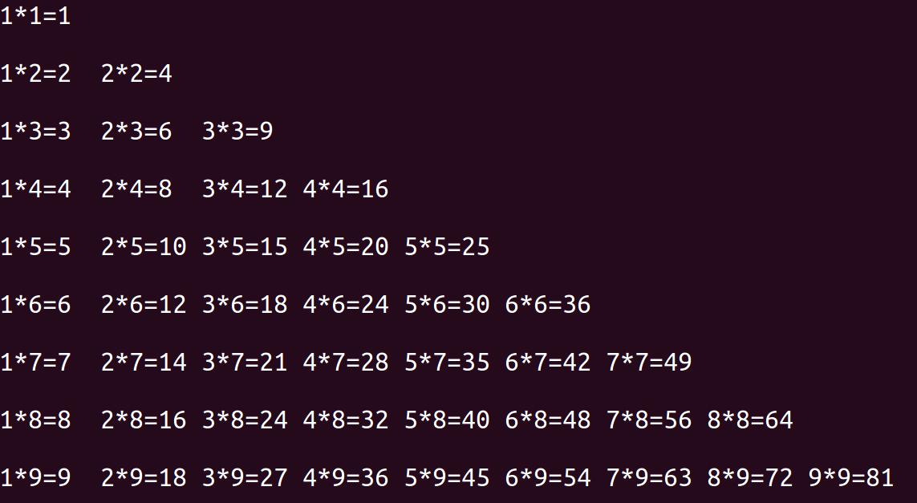
九九乘法表打印结果
设置变量 i 来控制打印几行，初始值为 1
使用嵌套循环，设置变量j <= i

Slide 32
第四课时
python的其他语句

Slide 33
while循环和else
循环条件
n = 1
while n < 5:
print("*")
n += 1
else:
print("hello")
else 是循环正常结束后所需执行语句
循环体

Slide 34


如何使用for循环加else
在这里for循环和else 是配合使用
for i in range(100):
代码1
else:
代码2
range 是范围的意思区间在0-99
循环正常结束后执行语句代码2

Slide 35

如何使用while循环中的break
break：用于while中，可跳出循环而执行循环后面的语句
while … ：
……
……
……
break
……
……
……
break通常在循环中
与条件语句一起使用
跳出整个循环

Slide 36


如何使用for循环中的break
第8圈，
快累死了…
我要退出…
描述4000米长跑比赛
for i in range(10):
if i == 7:
break
print(“第”+str(i+1)+”圈“)
遇到break，立即跳出for循环语句

Slide 37


如何使用循环中的continue
name = “bawei”
for x in name:
print('--------')
if x == 'w':
continue
print(x)
对字符串进行循环打印，当遇到w时，
跳出本次循环，执行下一次循环

Slide 38
对比break和continue
使用场合
break、continue常用于循环结构中
作用（循环结构中）
break语句结束最近层整个循环
continue跳出本次循环，进入下一次循环

Slide 39
如何使用while无限循环
无限循环 ——比如我们的指针挂钟
while True：
代码块
永远不会退出的循环称为“死循环”
Notes:
【切片11】需要学生配合 现在按照刚才的思路分析这道题，用10分钟的时间编码实现这个功能。

Slide 40
登录验证案例
思路分析
登录验证需求说明
循环输入用户名，输入密码，如果正确提示登录成功，否则输入三次退出循环
1
设置循环条件
2
设置循环体
3
设置退出循环的条件
我们首先可以认为登录的人是小明，密码是123456，如果名字错误，那么就重新输入，三次输入不正确，退出，如果名字正确，则进入输入密码的环节，三次密码不正确退出。

Slide 41
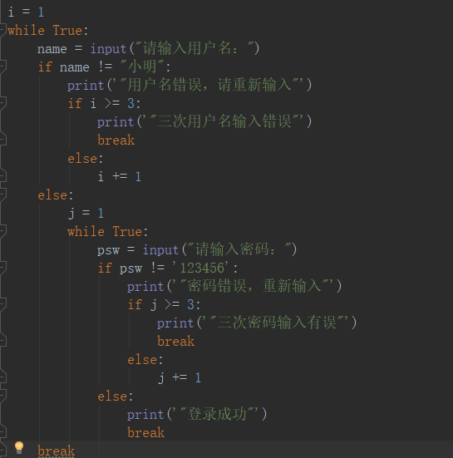

登录验证代码
代码实现：
输入用户名不正确
输入用户名正确，然后输入密码
用到的知识点有if选择语句，有循环语句，break

Slide 42
循环结构的作用
作用
1、控制程序循环执行的逻辑
2、根据现实的循环逻辑情况，采用不同的循环结构

Slide 43
单元总结
什么是选择结构？
什么是循环结构？
Notes:
1、选择结构是根据条件判断结果来决定程序执行流程的程序控制结构
2、循环结构是反复执行一系列指令直到某些特定条件满足的程序控制结构

Slide 44
概念图

Slide 45
作业
复习指引
if选择语句的几种情况？
Python中有几种循环，如何使用？
预习作业
什么是序列？
什么是字符串？
序列有那些操作？
字符串有哪些方法？

Slide 46
作业
课后作业
求1-10的累加和
输入n和m, 求n-m的累加和
求10的阶乘
输入n, 求n的阶乘
打印九九乘法表
输入n和m,打印n行m列图形
求100-999之间所有的水仙花数
补充知识：水仙花数是指一个 3 位数，它的每个位上的数字的 3次幂之和等于它本身
例如：1的3次幂 + 5的3次幂+ 3的3次幂 = 153。

Slide 47


谢谢聆听
创新教育 引领未来

